Slide 1
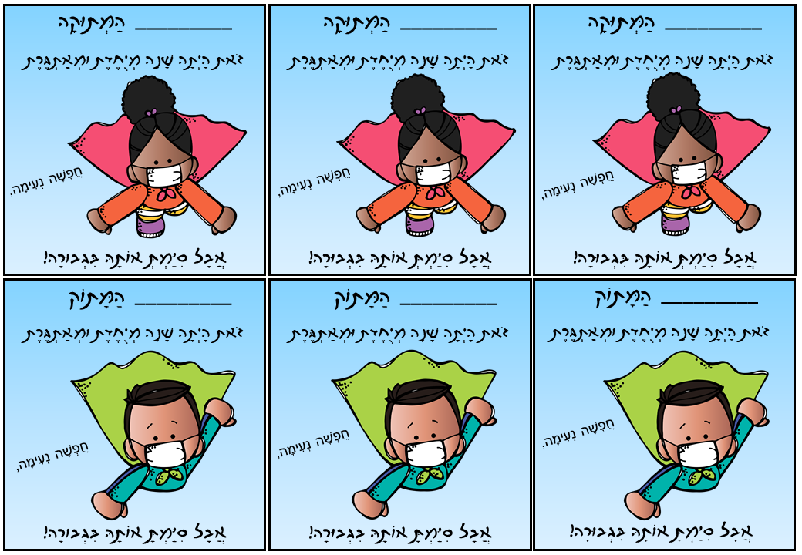
טקסט
טקסט
טקסט
טקסט
טקסט
טקסט

Slide 2
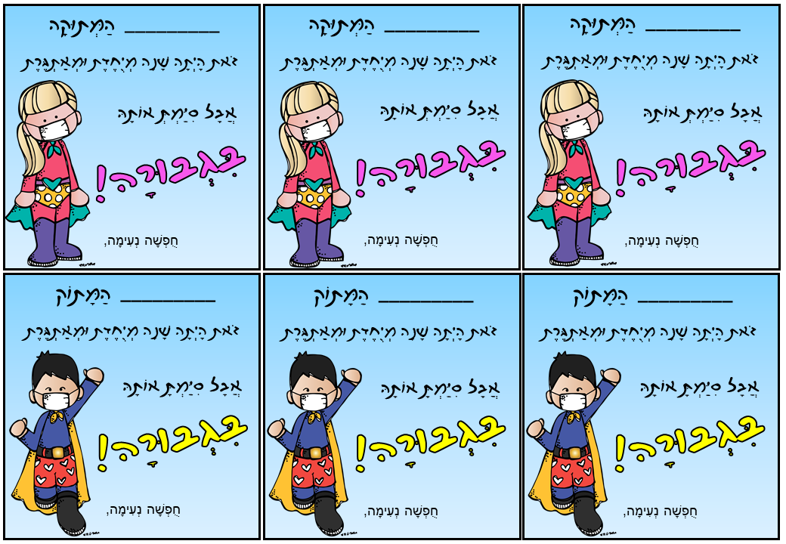
טקסט
טקסט
טקסט
טקסט
טקסט
טקסט

